Slide 1
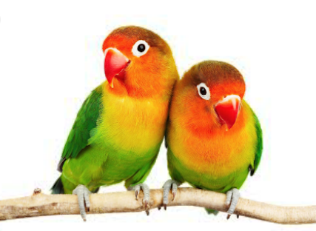
স্বাগতম

Slide 2
শিক্ষক পরিচিতি
স্রোতস্বিনী
সহকারি শিক্ষক
৭৪নং বল্লা সাউথ সরকারি প্রাথমিক বিদ্যালয়
কালিহাতি,টাংগাইল।

Slide 3
পাঠ পরিচিতি
শ্রেণিঃ চতুর্থ
বিষয়ঃ বাংলাদেশ ও বিশ্বপরিচয়
মূলপাঠঃ সামাজিক ও রাষ্ট্রীয় সম্পদ
বিশেষ পাঠঃ সামাজিক সম্পদ
সময়ঃ 5০মিনিট
তারিখঃ ১1/০9/২০২০

Slide 4
শিখনফল
৫.১.১ সামাজিক ও রাষ্ট্রীয় সম্পদ কাকে বলে বলতে পারবে।
৫.১.২ কয়েকটি সামাজিক ও রাষ্ট্রীয় সম্পদের নাম বলতে পারবে।
৫.১.৩ এলাকার সামাজিক ও রাষ্ট্রীয় সম্পদগুলো চিহ্নিত করতে পারবে।
৫.১.৭ সামাজিক ও রাষ্ট্রীয় সম্পদ রক্ষণাবেক্ষণ ও উন্নয়নে অংশগ্রহণ করবে।
বিঃদ্রঃ আজকে সামাজিক সম্পদের অংশটুকু পাঠ দেওয়া হবে ।

Slide 6
পূর্বজ্ঞান যাচাই
তোমার এলাকায় কোন কোন বিদ্যালয় আছে?
কোনো হাসপাতাল আছে?
কোনো ধর্মীয় প্রতিষ্ঠান আছে?
কোনো খেলার মাঠ আছে?

Slide 7
আজকের পাঠ
সামাজিক সম্পদ

Slide 8
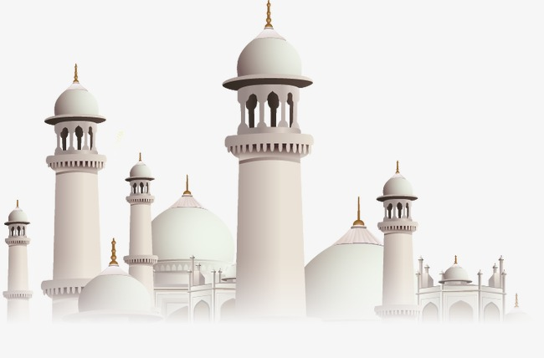
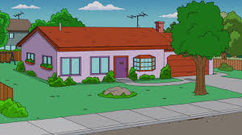
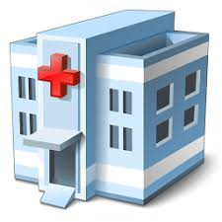
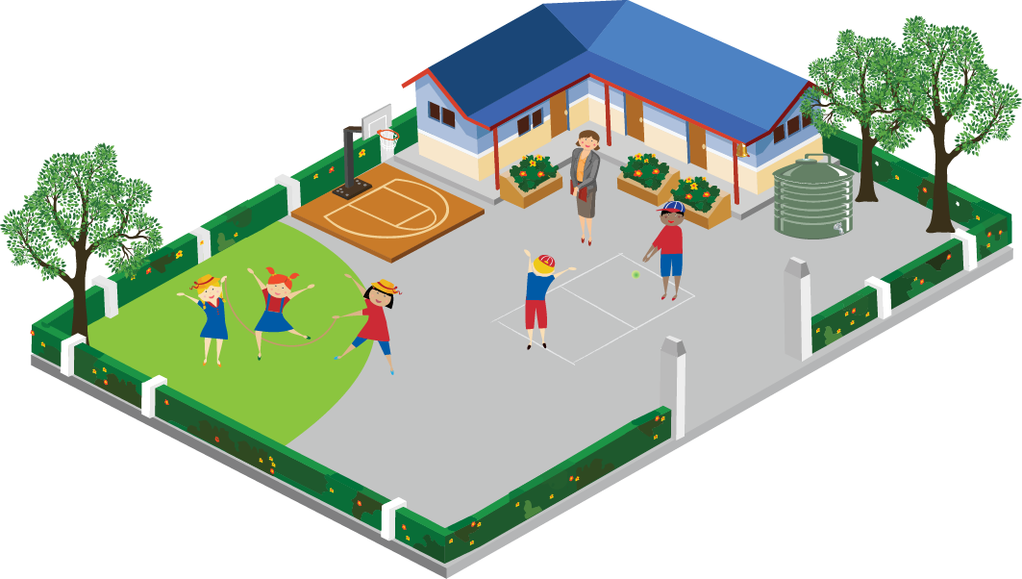
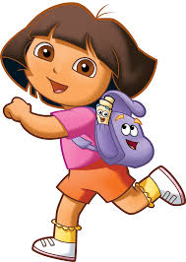
ছবিতে কী কী দেখছ?

Slide 9
মানুষের জীবনযাপনের মান উন্নয়নের জন্য বিভিন্ন ধরনের স্থানীয় সুযোগ সুবিধাকে সামাজিক সম্পদ বলে।

Slide 10
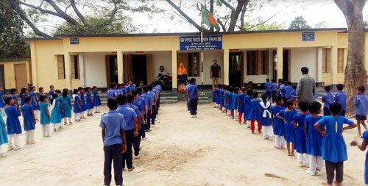
বিদ্যালয়

Slide 11
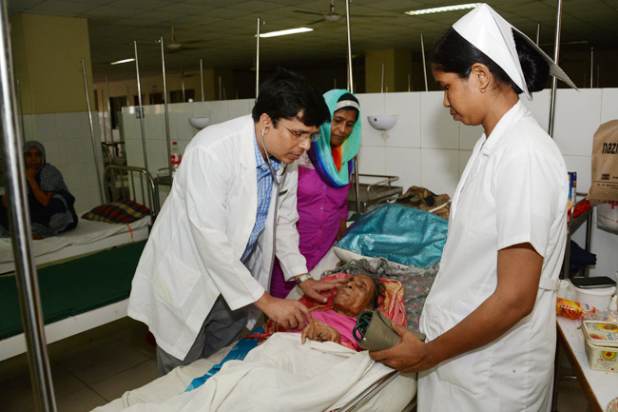
হাসপাতাল

Slide 12
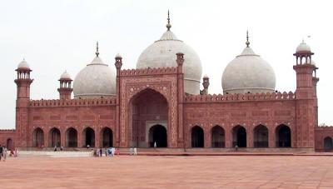
মসজিদ
মন্দির

Slide 13
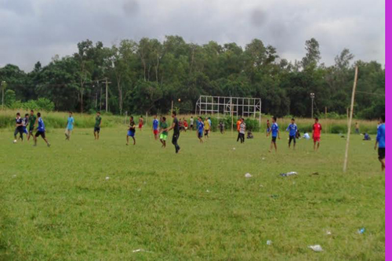
খেলার মাঠ

Slide 14
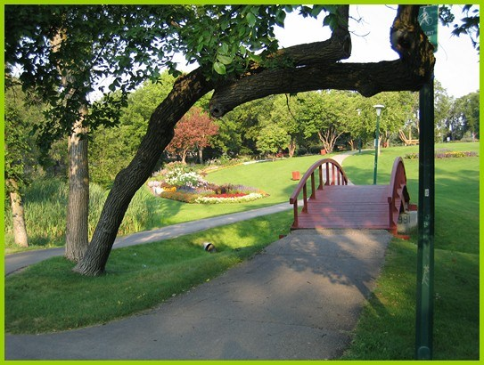
পার্ক

Slide 15
পরিকল্পিত কাজ
বিভিন্ন ধরনের সামাজিক সম্পদ তোমার এলাকায় কী সুবিধা দিচ্ছে সে সম্পর্কে একটি বাক্য লেখ।
দলের নাম | সামাজিক সম্পদ | সুবিধা
শাপলা | বিদ্যালয়
জবা | হাসপাতাল
গোলাপ | ধর্মীয় প্রতিষ্ঠান
বেলি | খেলার মাঠ

Slide 16
পাঠ্য বইয়ের ৩৮নং পৃষ্ঠা বের করো এবং
মনোযোগ সহকারে পড়।

Slide 17
প্রশ্নের উত্তর বল
দোয়েলঃ
সম্পদ কী?
ময়নাঃ
৪টি সামাজিক সম্পদের নাম বল?
টিয়াঃ
৪টি ধর্মের বল?
শালিক
৪টি ধর্মীয় প্রতিষ্ঠানের নাম বল?

Slide 18
প্রশ্নের উত্তর লেখ
সামাজিক সম্পদ রক্ষণাবেক্ষণ করা প্রয়োজন কেন?

Slide 19
বাড়ীর কাজ
তোমার এলাকায় কী কী সামাজিক সম্পদ আছে তার একটি তালিকা তৈরি কর ?

Slide 20
ধন্যবাদ

